Slide 1


SM-VCE 三维形变反演
从 LOS 观测方程到 MATLAB 与 Python 实跑
刘计洪算法文献与代码复现
唐家铮 2026-09-04
正文 15 min 程序演示 20 min
undefined
Notes:
报告分两段。正文从 LOS 投影开始，把 SM 和 VCE 的职责拆开；演示部分运行刘计洪提供的 MATLAB 原版与本地 Python 版。

Slide 2
报告结构
导入
01
从 LOS 到 ENU
投影系数、矩阵堆叠、秩与条件数
02
SM 与 VCE
局部位移梯度负责增广方程，方差分量负责组间定权
03
同数据双版本复现
original7 与 all9；MATLAB 与 Python；Python 震例参数
04
适用条件与局限
条带噪声、边界、平稳性假设和参数迁移
undefined
Notes:
前 18 页作为 15 分钟正文。第 29 页以后进入代码演示。

Slide 3
方法脉络与本次材料
文献
2018
SM-VCE 方法提出
用应变模型整合多视角 InSAR，并用方差分量估计相对精度。
2019
Tottori 地震与 SM-RVCE
讨论覆盖边界、粗差抑制、窗口大小和 GNSS 检验。
2022
门源地震多源 SAR 联合反演
DInSAR、POT LOS、POT AZI、BOI/MAI 的联合应用。
本次代码
刘计洪提供的 2026.01.06 MATLAB 原版，以及本地 GitHub Python 版。
Liu et al., IEEE TGRS 2018; JGR Solid Earth 2019; Remote Sensing 2022
undefined
Notes:
这里说明原理以 2018 方法为主，2019 和 2022 论文提供地震应用证据。MATLAB 原版也作为本次 PPT 的核心材料。

Slide 4
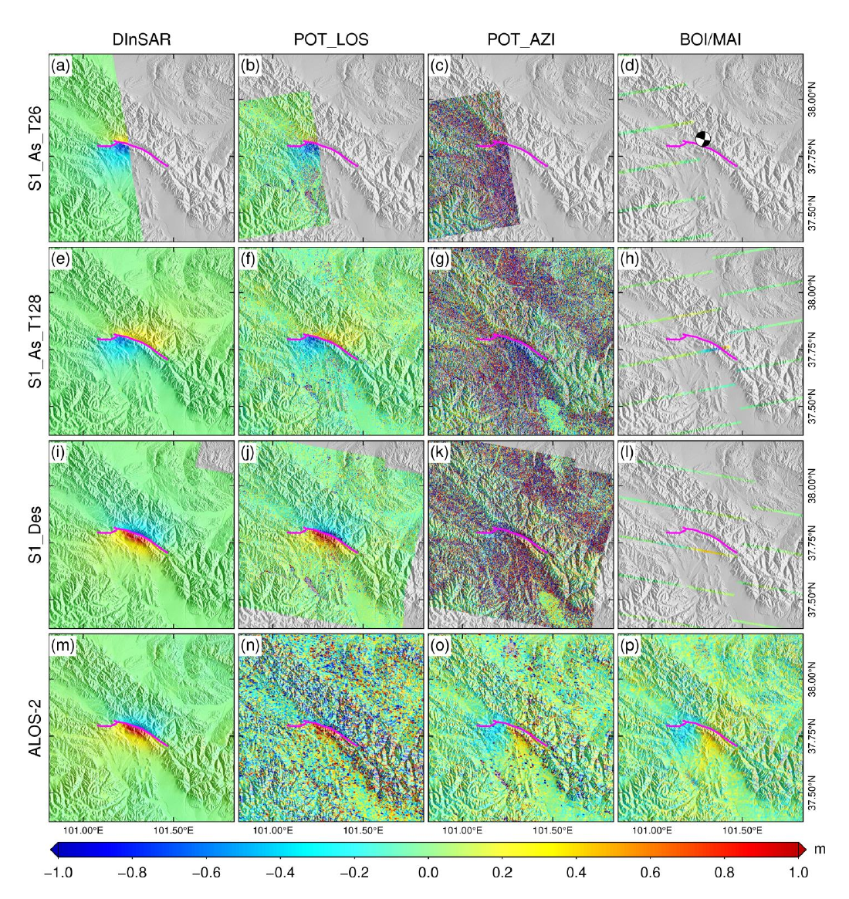
多源观测的几何信息与噪声水平不同
观测
同一个地震，不同数据组提供的约束不同
DInSAR
LOS 向精度较高
南北灵敏度弱
POT / MAI / BOI
补充方位向或断层近场信息
条带与相关噪声更明显
联合反演首先是几何问题，同时也是定权问题。
图源：Liu et al., Remote Sensing 2022, Fig. 2, DOI 10.3390/rs14061404
undefined
Notes:
请观众对比第三列 POT_AZI 与第一列 DInSAR 的纹理。几何更丰富并不等于每一组都应该等权使用。

Slide 5
单个 LOS 像元怎样约束三维位移
LOS 到 ENU
d_LOS = aE + bN + cU
a = −s·sinθ·sinα
b = −s·sinθ·cosα
c = cosθ
θ：入射角 α：由轨道方位角换算的视线方位 s：右视为 1、左视为 −1
[a b c] 是这一条观测对 [E N U] 的敏感方向。
一条 LOS 方程只有一个标量，不能单独解出三个分量。
公式与符号对应本地代码 lk_vec.m / lk_vec.py
undefined
Notes:
从观众熟悉的 LOS 解释。a、b、c 不是待估参数，而是由观测几何计算出来的已知系数。

Slide 6
多条观测堆叠成一个线性方程组
LOS 到 ENU
y = A d + v
⎡ y₁ ⎤
⎢ y₂ ⎥
⎢ ⋮ ⎥
⎣ yₘ ⎦
⎡ a₁ b₁ c₁ ⎤
⎢ a₂ b₂ c₂ ⎥
⎢ ⋮ ⎥
⎣ aₘ bₘ cₘ ⎦
⎡ E ⎤
⎢ N ⎥
⎣ U ⎦
=
+ v
A 的每一行来自一条 LOS、AZI、E、N 或 U 观测。
至少要 rank(A)=3；近极轨几何常使 N 列弱，条件数会放大噪声。
undefined
Notes:
给出矩阵的行与列含义。行数是有效观测数，列数是三个形变分量。

Slide 7
加权最小二乘得到 ENU
LOS 到 ENU
d̂ = (AᵀPA)⁻¹ AᵀPy
AᵀPA
法方程矩阵；几何决定可解性和误差放大
P
观测权阵；理想情况下与观测方差成反比
v = A d̂ − y
残差；同时含观测误差与模型误差
SM 改变 A 的构造，VCE 改变 P 的取值。
undefined
Notes:
这一页把后续两部分挂到观众已经懂的最小二乘框架上。

Slide 8
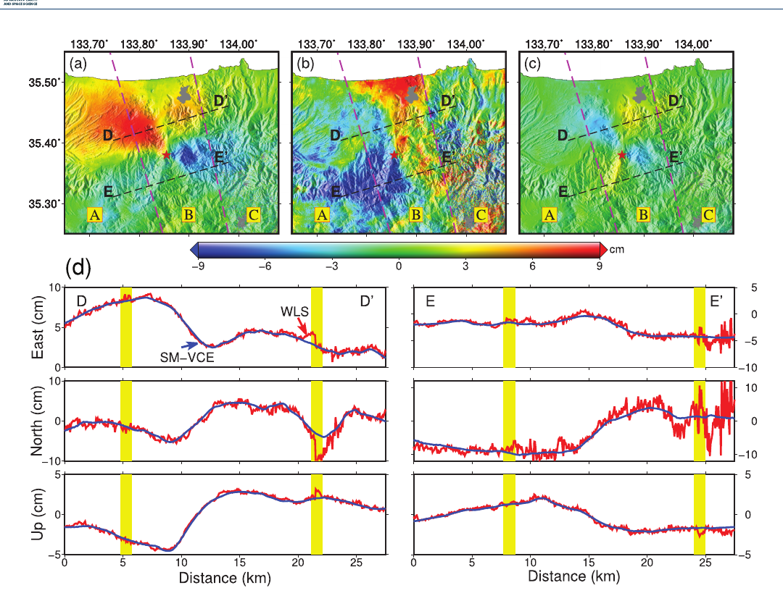
逐像元 WLS 在覆盖边界出现跳变
问题证据
红线：WLS
蓝线：SM-RVCE
黄色区域是影像覆盖转换带。WLS 在这里出现尖峰与跳变，尤其明显地传入 N 分量。
方程数量和权重在覆盖边界变化，解随之出现不连续。
图源：Liu et al., JGR Solid Earth 2019, Fig. 7, DOI 10.1029/2018JB017159
undefined
Notes:
图中红线在黄色边界带跳动，蓝线更连续。SM 的邻域观测使覆盖发生变化时方程不至于骤变。

Slide 9
SM：用局部一阶模型描述邻域形变
SM
以目标像元 0 为中心，邻域像元 k 的位移写成
dᵏ ≈ d⁰ + H · [Δeₖ Δnₖ]ᵀ
H = ⎡E,e E,n⎤
⎢N,e N,n⎥
⎣U,e U,n⎦
d⁰ = [E₀ N₀ U₀]ᵀ
假设：在当前窗口内，E、N、U 随东西和南北坐标近似线性变化。
SM 不直接平滑结果；它把邻域位移与中心位移、局部梯度放进同一组未知数。
undefined
Notes:
H 是 3×2 的局部位移梯度。窗口太大时线性假设变差，窗口太小时冗余不足。

Slide 10
SM 的一条观测怎样写进设计矩阵
SM
邻域像元 k 的 LOS 观测
yₖ = [aₖ bₖ cₖ] dᵏ + vₖ
代入局部一阶模型后
yₖ = [ a b c aΔe aΔn bΔe bΔn cΔe cΔn ]ₖ · l + vₖ
l = [ E₀ N₀ U₀ E,e E,n N,e N,n U,e U,n ]ᵀ
前三列决定中心 ENU；后六列吸收窗口内的线性空间变化。
列顺序已按 get_design_mat.m 与 get_design_mat.py 核对；本案例 fsmpara=2
undefined
Notes:
这是代码真实使用的九列。讲清每个乘积项为什么出现：先把邻域位移展开，再乘 LOS 投影系数。

Slide 11
窗口内所有有效观测共同估计 9 个未知数
SM
第 i 组观测
把 g 组观测堆叠
本次窗口 41×41
Lᵢ = Bᵢ l + vᵢ
L = [L₁ᵀ … Lgᵀ]ᵀ
B = [B₁ᵀ … Bgᵀ]ᵀ
每组最多 1681 个样本
9 组最多 15129 条方程
未知数仍是 9 个
Lᵢ：kᵢ×1
Bᵢ：kᵢ×9
代码门限
每组有效样本 kᵢ ≥ 0.1×41² ≈ 168；中心几何 rank(Bgeo)≥3；cond(Bgeo)≤10¹⁰。
SM 增加的是观测方程数和空间连续性约束，不会凭空增加新的观测方向。
undefined
Notes:
强调 rank 检查仍然只针对观测几何。空间模型可以补覆盖与稳定性，但不能替代真实几何多样性。

Slide 12
SM 与 VCE 的职责分工
SM + VCE
L = B_SM l + v
SM：函数模型
VCE：随机模型
改变 B 和未知数 l
使用邻域坐标差构造梯度项
解决覆盖变化、单像元方程少和解的空间连续性
改变各组 Pᵢ
使用分组残差估计 σᵢ²
解决先验精度未知、不同传感器与算法噪声不一致
SM 负责“怎么列方程”，VCE 负责“每组方程信多少”。
undefined
Notes:
这页是本次修改的核心。SM 和 VCE 处在同一个最小二乘框架的不同位置。

Slide 13
VCE：为每个观测组建立独立方差尺度
VCE
E(vᵢ) = 0
Cov(vᵢ) = σᵢ² Pᵢ⁻¹
Pᵢ⁽⁰⁾
组内先验权；本次多数情况下从单位阵开始。
σᵢ²
第 i 组的单位权方差分量，由残差与自由度共同估计。
Pᵢ⁽¹⁾
更新后的组间相对权；σᵢ² 大的观测组权重降低。
这里估计的是观测组尺度，不是逐像元噪声图。
undefined
Notes:
先建立概率模型，再讲计算公式。观测组通常按轨道、传感器和观测类型划分。

Slide 14
VCE 从分组残差中估计方差分量
VCE
Nᵢ = BᵢᵀPᵢBᵢ N = ΣNᵢ l̂ = N⁺ΣBᵢᵀPᵢLᵢ
vᵢ = Bᵢl̂ − Lᵢ Wᵢ = vᵢᵀPᵢvᵢ
W
各组加权残差平方和
σ̂² = S⁺W
S
由样本数 kᵢ、N⁺ 和 Nᵢ 的迹构成，校正不同组对参数估计的贡献
Pᵢ⁽¹⁾ = (σ̂₁² / σ̂ᵢ²) Pᵢ⁽⁰⁾
第 1 组只作为相对权基准；绝对尺度不影响加权解。
Liu et al., JGR Solid Earth 2019, Eqs. 10–13；SMVCE_vce.m 中 getsita / getP
undefined
Notes:
S 的对角项含 k_i 减去自由度影响，非对角项反映不同组通过共同未知数产生的耦合。无需逐项背公式，但要知道不是简单用残差均方代替方差。

Slide 15
原版代码实际执行两次 VCE 求解
代码事实
第一次 getsita
论文中的迭代收敛判据
用初始 P 求 l̂、vᵢ、W 和 σ̂ᵢ²
max(σ̂²) − min(σ̂²) ≤ ε²
权重更新
当前 MATLAB 原版中 while 循环被注释，因此演示结果应解释为一次重定权后的两阶段实现，不应说成完全迭代收敛。
负方差先取 abs；Pᵢ = (σ̂₁²/σ̂ᵢ²)Pᵢ⁰
第二次 getsita
用更新权重再次求 l̂ 和 σ̂ᵢ²，然后输出
代码依据：02_MATLAB原版/.../SMVCE_vce.m；Python 版保持同一逻辑
undefined
Notes:
这是批判性但重要的代码事实。论文写的是迭代更新，当前提供的版本实际只重定权一次。

Slide 16
每个目标像元的计算顺序
算法流程
1 取窗口
2 建方程
3 初始解
4 VCE 定权
5 第二次求解
按目标像元截取邻域
筛选有效点和断层同侧
计算 a,b,c 与 Δe,Δn
形成各组 Bᵢ、Lᵢ
检查样本数、秩、条件数
求 l̂⁰ 与分组残差
由 S⁺W 得到 σ̂ᵢ²
更新各组 Pᵢ
求 l̂¹
保存 ENU、梯度、sita 与精度
失败像元返回 NaN 或跳过：有效组不足、rank 不足、cond 过大、法方程异常。
整幅影像逐像元重复，因此窗口大小直接控制计算量。
undefined
Notes:
这页按照 SMVCE_solve3D.m 的代码流程讲，避免把算法抽象成与实现无关的流程图。

Slide 17
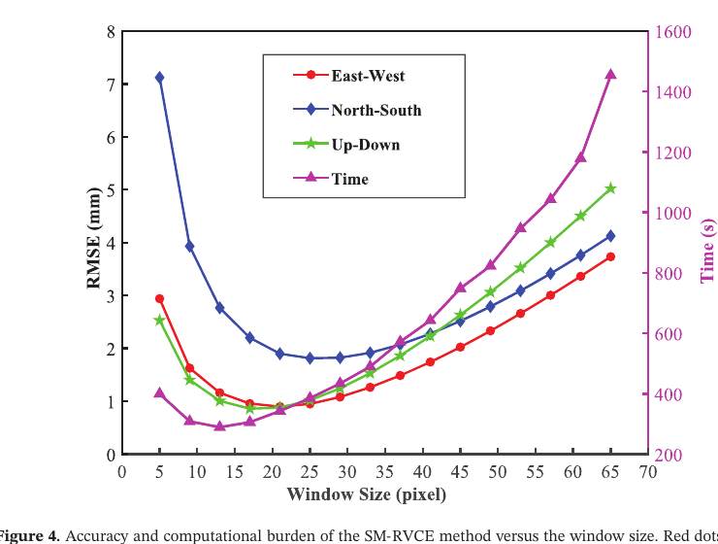
窗口大小在冗余、局部性与计算量之间折中
参数
窗口过小
样本不足，北向分量尤其不稳定。
窗口适中
论文曲线在约 15–25 像元附近误差较低。
窗口过大
局部线性假设变差，计算时间快速上升。
图源：Liu et al., JGR Solid Earth 2019, Fig. 4
undefined
Notes:
论文选择 21×21，当前震例使用 41×41。参数不能直接跨震例照搬，需要结合分辨率、形变梯度与缺测范围调整。

Slide 18
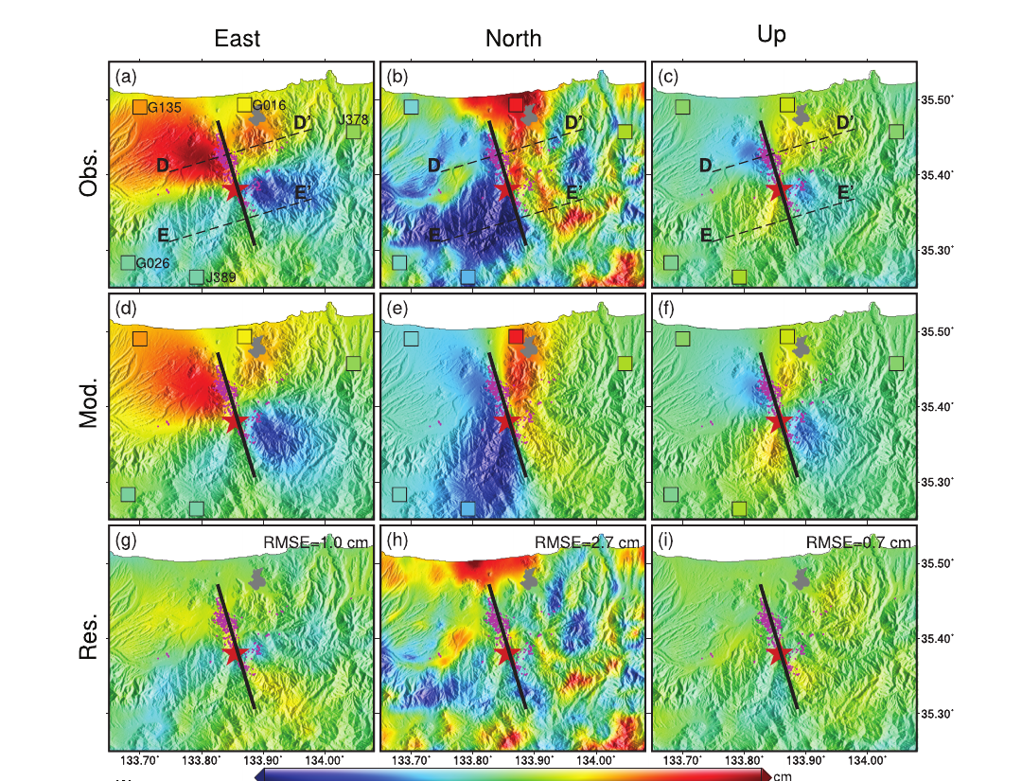
论文结果同时检查观测、模型与残差
论文证据
三列
East
North
Up
三行
反演观测场
局部模型场
残差场
残差不是越小越好；还要检查是否保留系统条带或断层近场结构。
图源：Liu et al., JGR Solid Earth 2019, Fig. 3
undefined
Notes:
这张图用于说明模型检验思路：结果图、模型拟合和残差需要一起看。

Slide 19
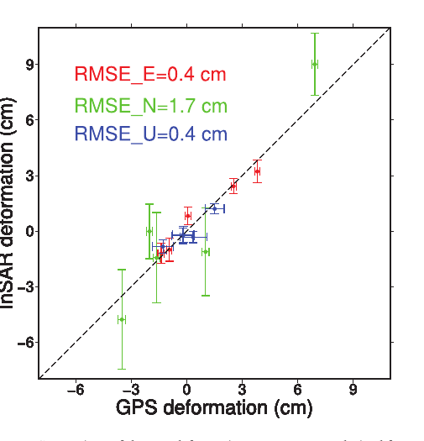
论文使用 GNSS 对三维结果做外部检验
论文证据
Tottori 案例
East RMSE = 0.4 cm
North RMSE = 1.7 cm
Up RMSE = 0.4 cm
北向误差仍最大，与近极轨 LOS 的南北弱敏感性一致。
本次本地实验没有独立 GNSS 真值，因此双版本一致性不等于绝对正确。
图源：Liu et al., JGR Solid Earth 2019, Fig. 6
undefined
Notes:
区分外部精度与内部一致性。我们能验证移植是否接近 MATLAB，不能由此证明震例结果的绝对精度。

Slide 20
本次震例包含 9 组观测
本地数据
编号 | 观测 | 类型 | original7
1 | S1 As T128 DInSAR | LOS | 保留
2 | S1 As T128 POT | LOS | 保留
3 | S1 As T128 POT | AZI | 排除
4 | S1 Des DInSAR | LOS | 保留
5 | S1 Des POT | LOS | 保留
6 | S1 Des POT | AZI | 排除
7 | ALOS-2 DInSAR | LOS | 保留
8 | ALOS-2 Des POT | AZI | 保留
9 | ALOS-2 Des MAI | AZI | 保留
original7
排除编号 3、6 的 Sentinel-1 POT-AZI。
all9
加入两组 POT-AZI，用同一整景、同一窗口定量比较；是否改善由结果决定。
配置来源：MATLAB DATA.mat 与 Python data_information.txt；观测编号影响 --exclude-obs 和 sita
undefined
Notes:
强调两组对比不是换数据，而是在同一震例中改变参与反演的观测组集合。

Slide 21
实验设计：科学结果全部使用整景
本地实验
固定条件
比较一：观测集合
1027×1373 整景（1,410,071 像元）
窗口 41×41
fsmpara = 2
相同的 9 组输入文件与几何
相同的 original7 / all9 划分
original7 与 all9 的 ENU 差值
MATLAB 和 Python 分别运行
比较二：语言实现
MATLAB 原版整景为严格参考；Python 整景为 GPU 预览，另用已验证 CPU ROI 核对代码逻辑。
ROI 只用于 20 分钟现场演示，不再承担科学结论。
undefined
Notes:
先讲清楚本页的层级：正文结果全部来自整景；ROI 只保留为演示时的快速运行样例。Python GPU 预览关闭断层跨侧窗口剔除，不能冒充严格逐像元复现。

Slide 22
VCE 对 9 组观测给出不同方差尺度
本地结果
组 | MATLAB sita 中位数 | Python sita 中位数
1 | 2.075e-5 | 1.604e-5
2 | 1.731e-3 | 1.734e-3
3 | 1.775e-3 | 7.567e-4
4 | 1.117e-4 | 1.109e-4
5 | 1.774e-3 | 1.771e-3
6 | 1.772e-3 | 7.870e-4
7 | 4.117e-4 | 4.152e-4
8 | 1.320e-3 | 5.224e-4
9 | 8.632e-4 | 1.578e-5
整景统计，不再用 61×101 ROI
每个数值都是 1,410,071 像元范围内该观测组 sita 的中位数。
MATLAB 列含完整断层跨侧同质点选择；Python 列来自 GPU 预览，主要核对量级与排序。
sita 不是原始数据标准差；它同时受观测误差、模型失配和覆盖条件影响。
本机整景实跑：04_运行结果/15_整景定量对比/full_scene_vce_medians.csv
undefined
Notes:
逐组读表时先看 MATLAB 严格原版，再把 Python 预览当作量级核对。不要简单把 sita 大小等同于传感器质量。

Slide 23
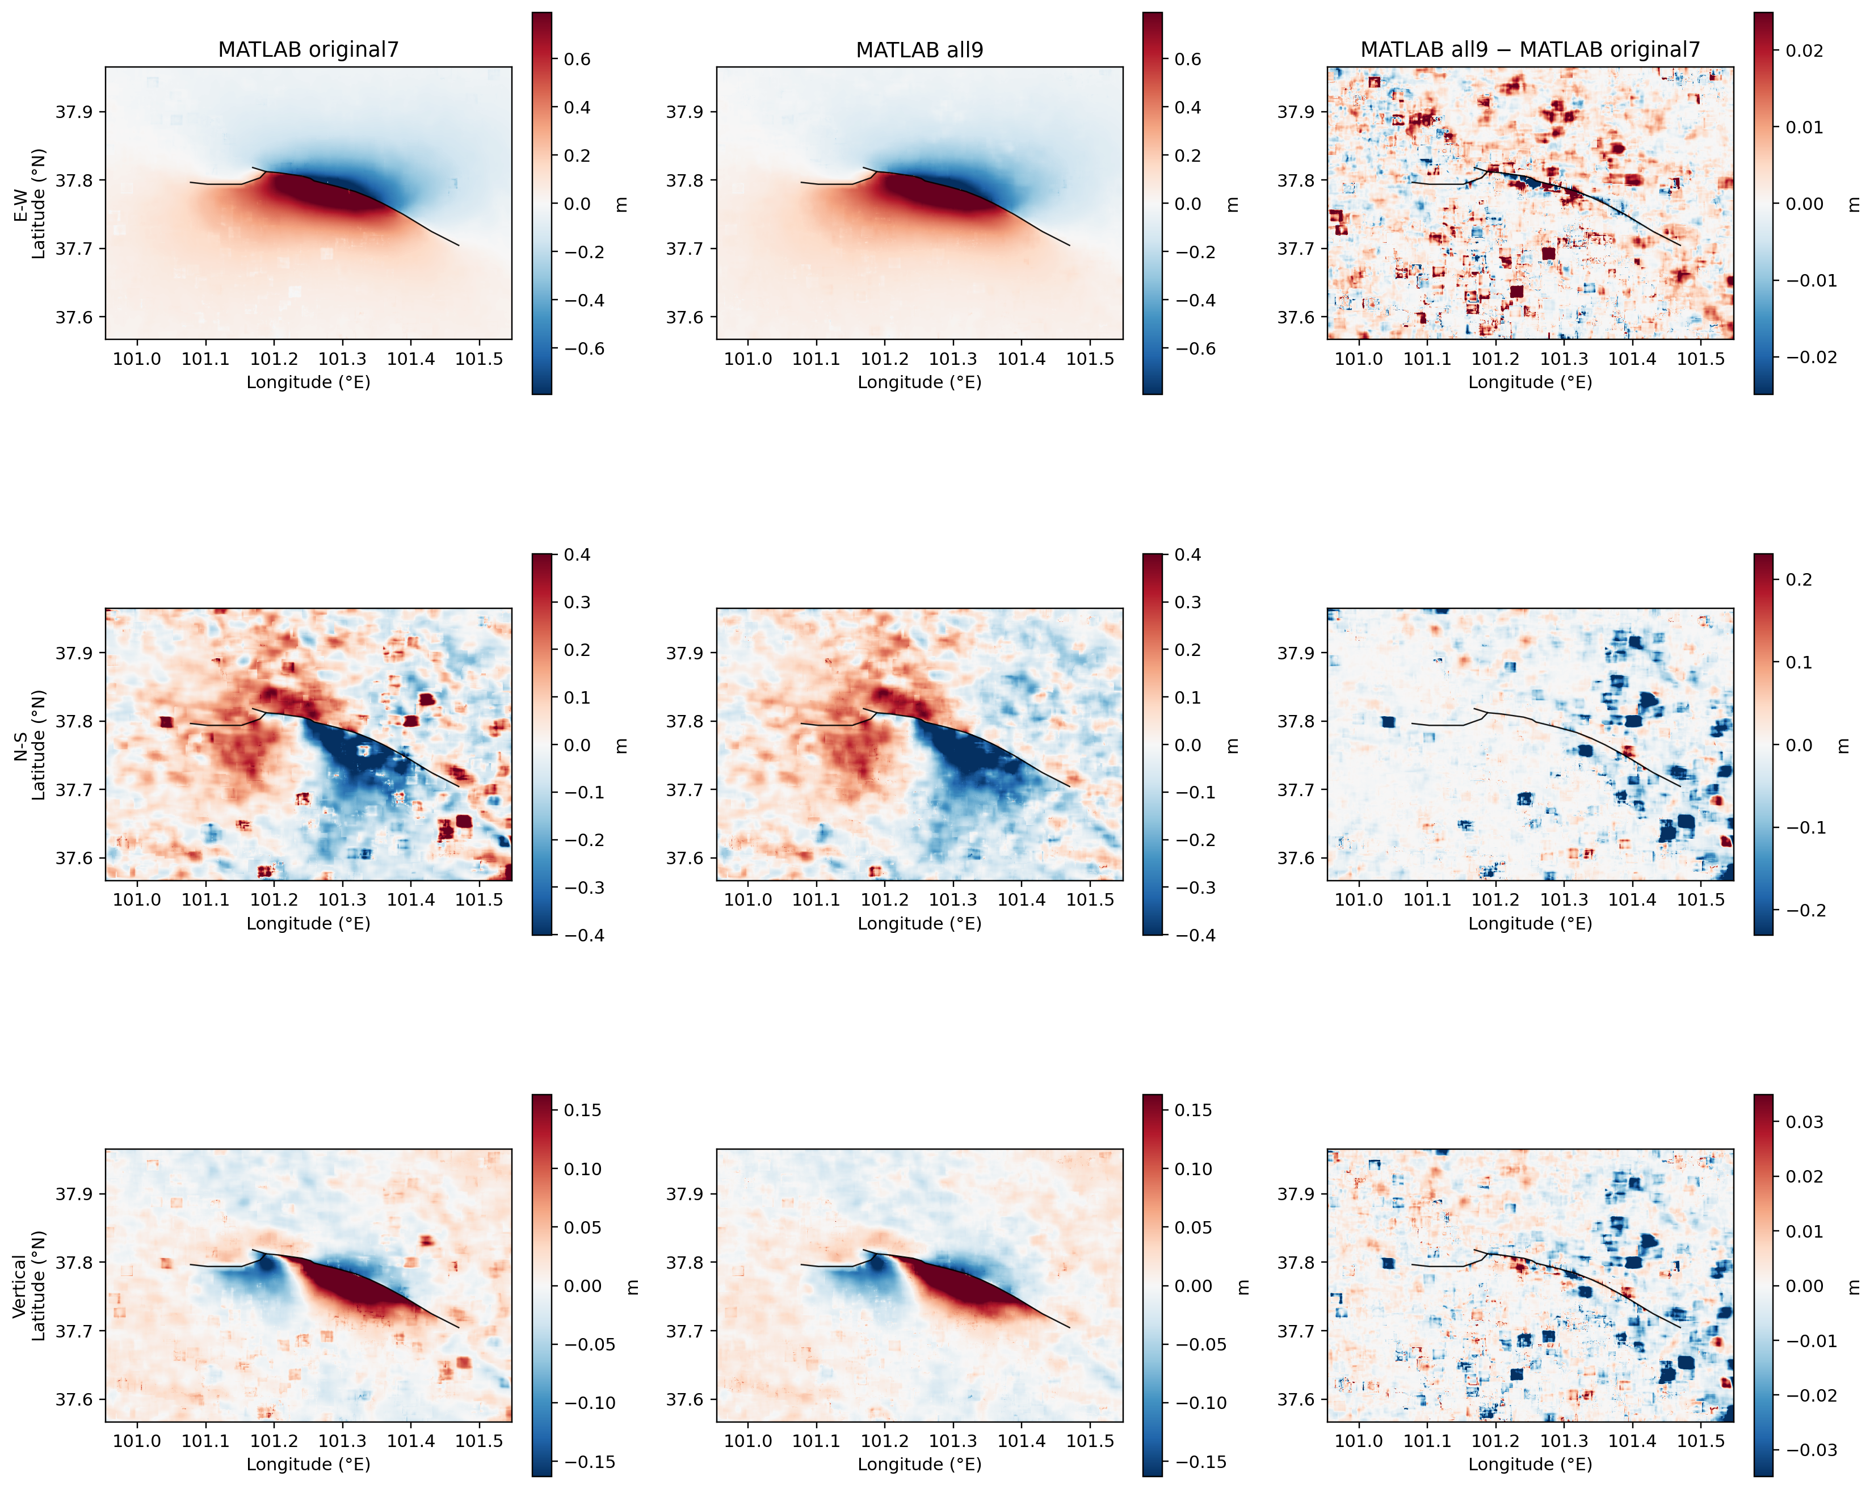
原版整景：加入两组 POT-AZI 后改变了什么
本地结果
左列
original7
中列
all9
右列
all9 − original7
右列直接显示整景影响，条带与块状结构以结果为准。
本机 MATLAB 原版实跑；1027×1373 整景、窗口 41、完整 fault.xy
undefined
Notes:
不要沿用 ROI 的结论。整景差值可能显示不同的空间结构；结合下一页定量值解释。VCE 是定权，不是条带滤波器。

Slide 24
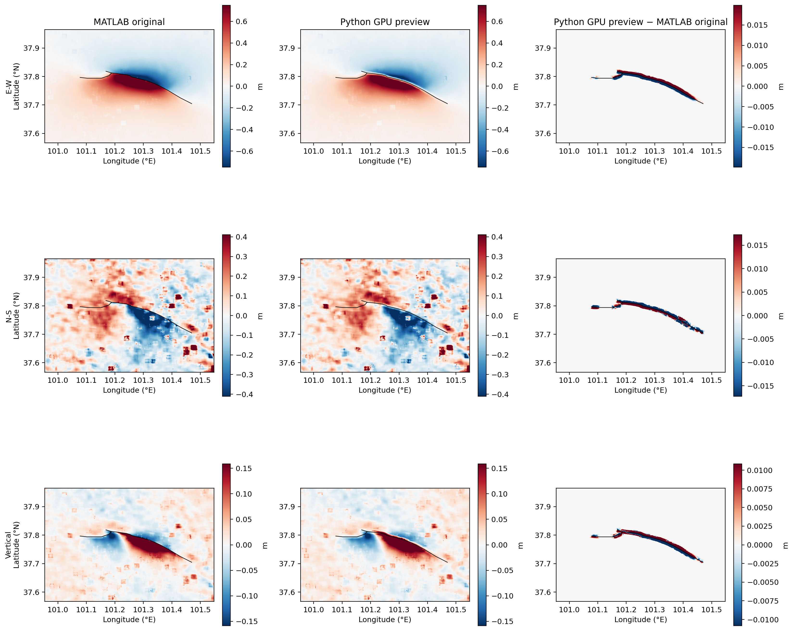
Python GPU 整景预览与原版：只做形态核对
双版本复现
左列
MATLAB 原函数
中列
Python 移植
右列
Python − MATLAB
98% 分位色阶
GPU 预览关闭跨断层窗口剔除，差值含算法配置差异。
本机整景实跑；MATLAB 原版为严格参考，Python 为 GPU 预览
undefined
Notes:
这页不是逐像元一致性证明。共同数据与局部模型相同，但 GPU 预览为了速度关闭断层跨侧窗口剔除；差值包含这一配置差异。

Slide 25
整景定量：观测集合影响与实现差异分开报告
定量比较
比较 | 分量 | 中位 |差| | MAE (m) | RMSE (m) | corr
原版 all9 − original7 | E | 2.2 mm | 0.0044 | 0.0096 | 0.9991
原版 all9 − original7 | N | 8.9 mm | 0.0282 | 0.0726 | 0.8664
原版 all9 − original7 | U | 2.2 mm | 0.0050 | 0.0110 | 0.9786
Python 预览 − 原版 | E | <0.01 mm | 0.0062 | 0.0608 | 0.9640
Python 预览 − 原版 | N | <0.01 mm | 0.0021 | 0.0187 | 0.9910
Python 预览 − 原版 | U | <0.01 mm | 0.0020 | 0.0200 | 0.9250
上三行：回答观测选择
下三行：只做预览核对
有效网格
同一原版代码，只改变是否加入第 3、6 组。
含关闭断层跨侧窗口剔除的配置差异，不能当作移植精度。
1027×1373
1,410,071 像元
本机整景实跑：full_scene_comparison_metrics.csv；中位差与 RMSE 联合解读
undefined
Notes:
先读上三行：这是严格可解释的观测集合影响。下三行只说明 Python GPU 预览与原版的差距，不是严格移植误差，因为预览关闭了断层跨侧窗口剔除。

Slide 26
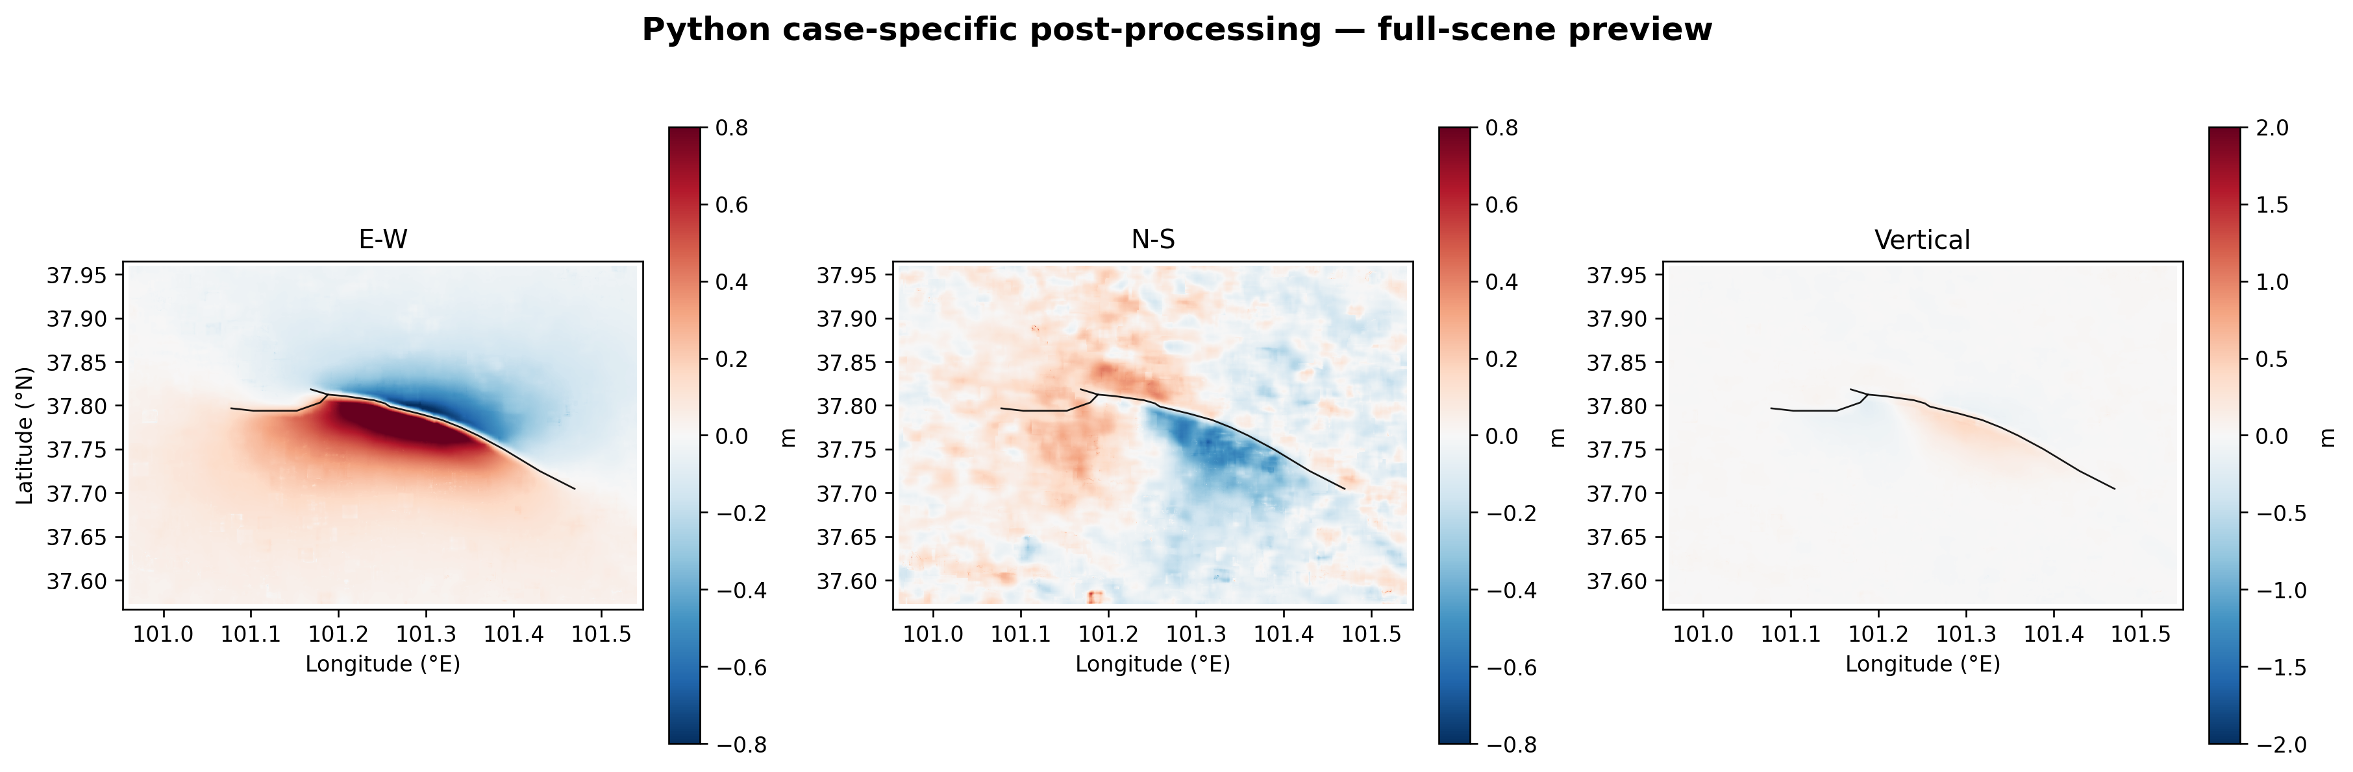
Python 震例处理：从反演结果派生，不改通用公式
Python 修正
本次整景预览
• 1027×1373 全尺寸
• window = 41，fsmpara = 2
• GPU 批次 4 行
• original7 / all9 均实际运行
• 仅预览关闭断层跨侧窗口剔除
震例后处理
检查 all9 的 N-S |值|>1 m：本次整景命中 0 像元；展示图边缘腐蚀 15 像元。这个负结果也保留，不回写 GitHub。
每个震例仍需按分辨率、断层几何、缺测和条带噪声重新设参。
undefined
Notes:
分清三件事：Python 对通用 SM-VCE 的移植、为整景预览添加的 GPU 运行配置、以及当前震例的输出裁剪。后两者都不是通用算法改进。

Slide 27
方法的优势与限制
批判性评价
有效之处
需要谨慎
• 邻域增广缓解覆盖边界的突变
• VCE 从数据中估计组间相对权
• 输出梯度、方差分量和精度，便于诊断
• 可整合 LOS、AZI 与直接 ENU 观测
• 局部线性假设可能跨断层失效
• 组级方差不能消除组内相关条带
• 方差分量混合了观测误差与模型误差
• 当前原版只做一次重定权，且对负值取绝对值
• 参数与后处理不能直接跨震例迁移
可信使用方式：保存观测组、窗口、掩膜、sita、残差与边界差值图，联合报告。
undefined
Notes:
批判性评价要对应模型与代码，不泛泛说优缺点。

Slide 28
结论
正文结束
SM
把窗口内观测写入 9 参数局部模型，增加方程冗余并缓和覆盖边界。
VCE
用分组残差估计方差尺度，再调整各组相对权重；它不是去条带算法。
复现
MATLAB 原版整景给出严格参考；Python GPU 整景预览用于形态与覆盖核对。
观测选择
原版 all9 对 N 影响最强（MAE 28.2 mm），E/U 约 4–5 mm；局部 ROI 不能替代整景结论。
undefined
Notes:
正文停在这里。随后切换到 MATLAB 和 Python 的现场演示。

Slide 29
程序演示顺序
演示 20 min
0–3 min
查看目录、data_information 和 9 组观测编号
3–10 min
运行 MATLAB original7，再运行 all9
10–17 min
运行 Python original7 / all9 / tuned
17–20 min
打开三张对比图，解释条带、边界和定量指标
正文展示整景结果；现场只运行已验证的 61×101 ROI，以满足 20 分钟演示预算。
undefined
Notes:
按固定顺序演示，避免现场临时找文件。整景结果已预先计算；现场 ROI 只演示代码流程。所有输出写入 04_运行结果，不修改 MATLAB 原目录。

Slide 30
MATLAB 原版运行
演示
cd('E:\#Post\2026.09.04 今日组会\02_MATLAB原版')
run_groupmeeting_experiment('original7',[390 450 650 750],'..\04_运行结果\现场_MATLAB_original7')
run_groupmeeting_experiment('all9',[390 450 650 750],'..\04_运行结果\现场_MATLAB_all9')
演示时检查
原目录只读
1. DATA.mat 是否生成在新工作目录
2. original7 是否排除 3、6
3. SMVCE_vce.m 是否给出 sita 与 P_vce
4. ENU、sita、m_obs 是否完整保存
包装脚本复制配置并把结果写入今日组会目录；不修改刘计洪提供的核心函数。
入口：02_MATLAB原版/run_groupmeeting_experiment.m
undefined
Notes:
如现场时间不足，只运行 original7，all9 使用已保存结果展示。

Slide 31
Python 版运行
演示
cd 'E:\#Post\2026.09.04 今日组会\03_Python版\smvce_tjz'
$data='E:\#Post\2026.09.04 今日组会\02_MATLAB原版\SMVCE_MATLAB_原版\SMVCE_DATA'
python smvce_main.py -d $data -w 41 --roi 390 450 650 750 --exclude-obs 3,6 --no-wls --no-cuda --no-grd
python smvce_main.py -d $data -w 41 --roi 390 450 650 750 --no-wls --no-cuda --no-grd
# tuned 另加 --ns-output-clip 1 --figure-erode 15
CPU 路径
GPU 路径
与 MATLAB 逻辑最接近，便于逐步核对。
仅在固定窗口、无 fault / SMAD / 自适应窗等条件满足时启用。
tuned 是当前震例的工程配置，不作为跨震例默认方案。
入口：03_Python版/smvce_tjz/smvce_main.py；环境见 requirements 与运行指南
undefined
Notes:
命令行参数以当前脚本帮助为准。现场先运行 help，确认 case 参数名称。

Slide 32
现场检查与常见故障
演示
现象 | 优先检查 | 解释
大量 NaN | 有效样本、rank、cond | 几何或覆盖门限未通过
N 分量异常 | AZI 观测、方位角、左右视 | 北向主要依赖弱几何或方位向
sita 极端 | 组编号、掩膜、残差与负值处理 | 方差分量也会吸收模型误差
Python 边界差异 | 索引、窗口、NaN 与伪逆 | 主体一致不代表边界实现完全相同
GPU 未启用 | fault、SMAD、自适应窗、fsmpara | 不满足快速路径条件时自动回到 CPU
演示验收
命令退出码为 0；输出文件存在；ENU 与 sita 尺寸正确；对比图能打开；original7/all9 配置被保存。
undefined
Notes:
这页留给现场故障时使用。先定位数据和门限，再怀疑算法公式。

Slide 33
参考文献与材料位置
附录
Liu, J. et al. (2018). A method for measuring 3-D surface deformations with InSAR based on strain model and variance component estimation. IEEE TGRS 56, 239–250. DOI: 10.1109/TGRS.2017.2745576
Liu, J. et al. (2019). Complete three-dimensional coseismic deformation field of the 2016 Central Tottori earthquake retrieved from InSAR. JGR Solid Earth. DOI: 10.1029/2018JB017159
Liu, J. et al. (2022). Three-dimensional coseismic deformation of the 2022 Menyuan earthquake from multisource SAR. Remote Sensing 14, 1404. DOI: 10.3390/rs14061404
本地材料
工作目录
E:\#Post\2026.09.04 今日组会
01_文献：论文 PDF 与 refs.bib
02_MATLAB原版：作者程序和只读副本
03_Python版：本地 GitHub 代码
04_运行结果：双版本结果与定量对比
06_讲稿与说明：运行指南与讲稿
undefined
Notes:
答疑页。完整引用和运行路径均可从本地目录打开。

